Slide 1
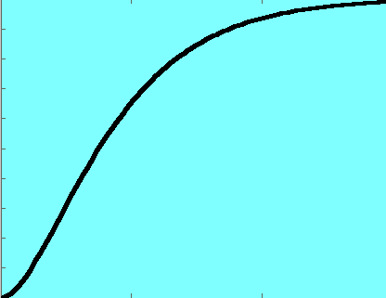
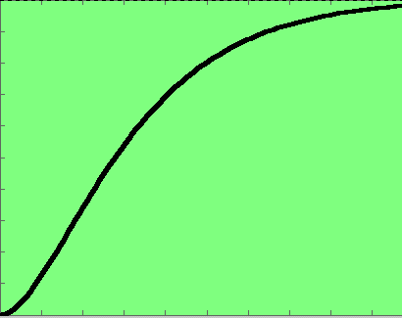
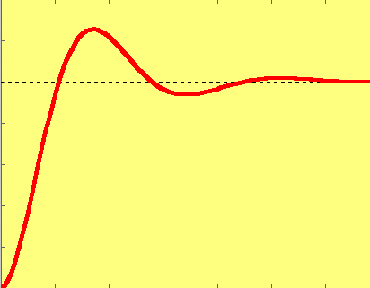
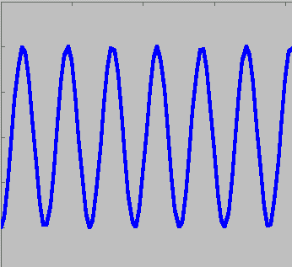
自动控制原理 江西理工大学
回顾
ω_{n}
2
1.二阶系统的数学模型
W_{B}(s)=
2
s²+2 ω_{n}s+ω_{n}²
2.二阶系统的单位阶跃响应
＞1
1
1
j
＝1
j
T₂
T₁
0
0
过阻尼
临界阻尼
0＜ ＜1
j
＝0
j
0
0
欠阻尼
零阻尼

Slide 2
自动控制原理 江西理工大学
3.欠阻尼二阶系统动态性能计算

Slide 3
自动控制原理 江西理工大学
3.3 二阶系统的阶跃响应(续）
3.4 高阶系统的阶跃动态响应
学习重点
掌握二阶工程最佳参数
掌握改善二阶系统性能的措施
了解高阶系统的暂态响应。

Slide 4
自动控制原理 江西理工大学
5.二阶工程最佳参数
上升时间
调节时间

Slide 5
自动控制原理 江西理工大学
例3 有一位置随动系统，其结构图如下图所示，其中Kk = 4。求该系统的：1）自然振荡角频率；2）系统的阻尼比；3）超调量和调节时间；4）如果要求 ，应怎样改变系统参数 Kk 值。

Slide 6
自动控制原理 江西理工大学
闭环传递函数
解：
（1）自然振荡角频率
（2）阻尼比
（3）超调量
调节时间
（4）

Slide 7
自动控制原理 江西理工大学
6.改善二阶系统性能的措施
比例-微分控制和测速反馈控制两种常用方法
1）比例-微分控制（PD控制）
R(s)
E(s)
C(s)
T_{d}s+1
(-)
由图可见，系统输出量同时受误差信号及其速率的双重作用。
因而，比例-微分控制是一种早期控制，可在出现位置误差前，提前产生修正作用，从而达到改善系统性能的目的。
微分只反映误差变化的速率，所以微分控制部分并不影响系统的常值稳态误差。
但是，它相当于增大系统的阻尼，从而容许选用较大的开环增益，改善系统的动态性能和稳态精度。
Notes:
常值稳态误差和开环增益有关，稳态误差与系统型别有关。
由图可见，系统输出量同时受误差信号及其速率的双重作用。
因而，比例-微分控制是一种早期控制，可在出现位置误差前，提前产生修正作用，从而达到改善系统性能的目的。
微分只反映误差变化的速率，所以微分控制部分并不影响系统的常值稳态误差。
但是，它相当于增大系统的阻尼，从而容许选用较大的开环增益，改善系统的动态性能和稳态精度。

Slide 8
自动控制原理 江西理工大学
用分析方法研究比例-微分控制对系统性能的影响。
开环传递函数：
R(s)
E(s)
C(s)
T_{d}s+1
(-)
开环增益：
闭环传递函数：
比例-微分控制不改变系统的自然振荡频率，但可增大系统的阻尼比。
阻尼比与自然振荡角频率均与放大系数有关，所以适当选择开环增益和微分器时间常数，即可以减小系统在斜波输入时的稳态误差，又可使系统在阶跃输入时有满意的动态性能。
Notes:
可见，引入了比例－微分控制，使系统的等效阻尼比加大了，从而抑制了振荡，使超调减弱，可以改善系统的平稳性。微分作用之所以能改善动态性能，因为它产生一种早期控制（或称为超前控制），能在实际超调量出来之前，就产生一个修正作用。
闭环系统具有零点,可以使上升时间提前.阻尼增大,超调减小
不影响系统误差，自然频率不变。
引入比例微分控制，使系统阻尼比增加，从而抑制振荡，使超调减弱，改善系统平稳性；
零点的出现，将会加快系统响应速度，使上升时间缩短，峰值提前，又削弱了“阻尼”作用。因此适当选择微分时间常数，使系统具有过阻尼，则响应将在不出现超调的条件下，显著提高快速性。
系统输出量同时受误差信号及其速率的双重作用

Slide 9
自动控制原理 江西理工大学
由于PD控制相当于给系统增加了一个闭环零点，
故比例-微分控制的二阶系统称为有零点的二阶系统；
比例控制的二阶系统称为无零点的二阶系统。
具有零点的二阶系统的动态特性分析

Slide 10
自动控制原理 江西理工大学
零点离虚轴越近，对系统响应的影响越大，越远，影响越小。当零点离虚轴无穷远时，影响为零。
Notes:
增加一个闭环左实零点以后，系统阶跃响应增加了一项，该项的值与c(t)的变化率成正比，与该零点离虚轴的距离成反比。显然，该零点的增加将使系统响应过程加快，超调量增大，系统对输入作用的反应灵敏了。
零点离虚轴越近，对系统响应的影响越大，越远，影响越小。当零点离虚轴无穷远时，影响为零。

Slide 11
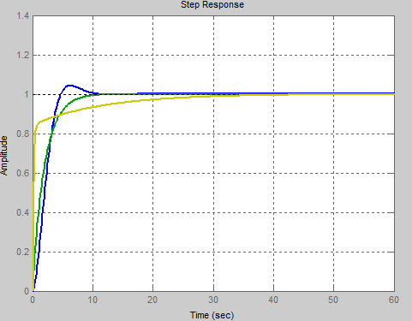
自动控制原理 江西理工大学
闭环系统具有零点,可以使上升时间提前，阻尼增大,超调减小
Notes:
s=tf('s');
gclose1=(0.5*(0*s+1)/(s^2+(0.5*0+1)*s+0.5));
gclose2=(0.5*(s+1)/(s^2+(0.5+1)*s+0.5));
gclose3=(0.5*(10*s+1)/(s^2+(0.5*10+1)*s+0.5));
step(gclose1,'b',gclose2,'g',gclose3,'y');
grid on
微分对噪声，特别是高频噪声的放大，不宜采用。

Slide 12
自动控制原理 江西理工大学
2）测速反馈控制
在二阶系统中引入微分反馈
R(s)
C(s)
(-)
(-)
K_{t}s
开环传递函数为：
闭环传递函数：
速度反馈使ζ增大，振荡和超调减小，改善了系统平稳性；
系统跟踪斜坡输入时稳态误差会加大，因此应适当提高系统的开环增益。
Notes:
1) 速度反馈使ζ增大，振荡和超调减小，改善了系统平稳性；
2) 速度负反馈控制的闭环传递函数无零点，其输出平稳性优于比例-微分控制；
3) 系统跟踪斜坡输入时稳态误差会加大，因此应适当提高系统的开环增益.

Slide 13
自动控制原理 江西理工大学
例4 为了改善系统的暂态响应性能，满足单位阶跃输入下系统超调量 的要求，今加入微分负反馈 ，如下图所示。求微分时间常数 。

Slide 14
自动控制原理 江西理工大学
解：
系统开环传递函数
系统闭环传递函数
为了使
则
系统开环放大系数

Slide 15
自动控制原理 江西理工大学
3.4 高阶系统的暂态响应
1.三阶系统的暂态响应
以系统传递函数在s左半平面具有一对共轭复数极点和一个实极点为例，分析三阶系统的单位阶跃响应。
特征方程式的三个根为

Slide 16
自动控制原理 江西理工大学
稳态分量
极点-R3构成的指数项
共轭复数极点构成的二阶系统暂态响应分量
结论：不论闭环实数极点在共轭复数极点的左边或右边， 项的系数总是负数。实数极点 可使单位阶跃响应的超调量下降，并使调节时间增大。
Notes:
令负实数极点与共轭复数极点的实部之比为
结论：具有负实数极点的三阶系统，振荡性减弱，而上升时间和调节时间增长，超调量减小，也就是相当于系统 的惯性增强。
左实极点

Slide 17
自动控制原理 江西理工大学
，以 为参变量时三阶系统的单位阶跃响应如图
结论：当系统阻尼比不变时，随着实数极点向虚轴方向移动，即随着 值的下降，响应的超调量不断下降，而峰值时间、上升时间和调节时间则不断加长。
当 ，即闭环实数极点的数值小于或等于闭环复数极点的实部数值时，三阶系统将表现出明显过阻尼特性。

Slide 18
自动控制原理 江西理工大学
2.高阶系统的阶跃响应
高阶系统的闭环传递函数形式（多项式）
当输入为单位阶跃函数时，输出量的拉氏变换为
若系统有q 个实极点和r 对共轭复数极点。

Slide 19
自动控制原理 江西理工大学
式中A_{j}、C_{k} 、D_{k}是与C(s)在对应闭环极点上的留数有关的常数。
系统单位阶跃响应的时间表达式
β_{k} =arccos ξ _{k}
如果系统的所有闭环极点都具有负实部，系统时间响应的各暂态分量都将随时间的增长而趋近于零，这时称高阶系统是稳定的。

Slide 20
自动控制原理 江西理工大学
3.闭环主导极点
高阶系统瞬态响应各分量的衰减快慢由 −p_{j}，−ξ_{k}ω_{nk}决定，也即闭环极点负实部的绝对值越大，相应的分量衰减越快。
各分量所对应的系数由系统的零极点分布决定。
系统的零极点共同决定了系统瞬态响应曲线的形状。
对系统瞬态响应起主导作用的极点，称为闭环主导极点。
Notes:
分析方法：1) 可由系统主导极点估算高阶系统性能。
2) 忽略偶极子的影响。

Slide 21
自动控制原理 江西理工大学
闭环主导极点条件：
1) 距离s平面虚轴较近，且周围没有其它的闭环极点和零点；
2）不会构成闭环偶极子，产生零极点相消现象;
3）对应的暂态分量衰减缓慢，起主要作用。
应用闭环主导极点的概念，可以把一些高阶系统近似为一阶或二阶系统，以实现对高阶系统动态性能的近似评估。
一般情况，高阶系统具有振荡性，所以主导极点常常是一对共轭复数极点。找到了一对共轭复数极点，高阶系统的动态性能就可以应用二阶系统的性能指标来近似估计。
Notes:
由于求高阶系统的时间响应很是困难，所以通常总是将多数高阶系统化为一、二阶系统加以分析。
通常对于高阶系统来说，离虚轴最近的一个或两个闭环极点在时间响应中起主导作用，而其他离虚轴较远的极点，他们在时间响应中相应的分量衰减较快，只起次要作用，可以忽略。

Slide 22
自动控制原理 江西理工大学
例1 已知系统闭环传函为
求 系统单位阶跃响应。
解：
主导极点

Slide 23
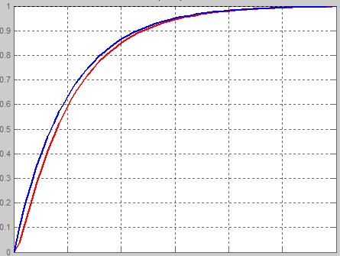
自动控制原理 江西理工大学
s=tf('s');
gclose1=(10/(s^2+11*s+10));
gclose2=(1/(s+1));
step(gclose1,'r',gclose2,'b');
grid on
主导极点
Notes:
s=tf('s');
gclose1=(10/(s^2+11*s+10));
gclose2=(1/(s+1));
step(gclose1,'r',gclose2,'b');
grid on

Slide 24
自动控制原理 江西理工大学
例2：某系统的闭环传递函数为
则改写系统的闭环传递函数，可得：
零点为z=-2.1，
极点为p₁=-8，p₂=-2，
p₃=-0.5+j0.866， p₄=-0.5-j0.866，
Notes:
得该四阶系统的则可知该高阶系统具有一对共轭复数主导极点p_{1,2}=-0.5±j0.866，且非主导极点p₃=-2和p₄=-8实部的模比主导极点实部的模大3倍以上，闭环零点z=-2.1不在主导极点附近，因此该四阶系统可近似成如下的二阶系统，

Slide 25
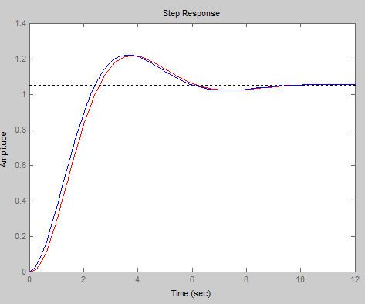
自动控制原理 江西理工大学
Notes:
z=-2.1;
p=[-8,-2];
[n1,d1]=zp2tf(z,p,8);
[n,d]=series(n1,d1,[1],[1 1 1])
w1=tf(n,d)
w2=tf([1.05],[1 1 1])
step(w1,'r',w2,'b')

Slide 26




自动控制原理 江西理工大学
N
G₁
R
G₂
G₄
C
G₃
－1
解:该系统的前向通道及其传递函数为
系统的回环及其传递函数为
上述各回环互相接触，因此
上述各回环都与T1、T2和T3相接触，因此
根据梅逊增益公式求得系统传递函数为

Slide 27
自动控制原理 江西理工大学
N
G₃
R
G₁
G₂
C
－H₁

Slide 28
自动控制原理 江西理工大学
G₁
－1
R
E
C
－1
G₂
－1

Slide 29
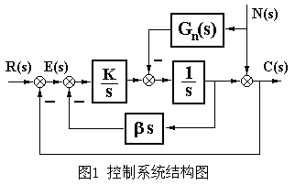
自动控制原理 江西理工大学
课堂练习：系统结构图如下图所示：
1.写出闭环传递函数表达式 ；
2.要使系统满足条件： , ,试确定相应的参数K和 ；
3.求此时系统的动态性能指标 ；
4.确定 ，使干扰n(t)对系统输出c(t)无影响。

Slide 30
自动控制原理 江西理工大学
作业
P138 3-5、3-14
复习巩固

